Slide 1
Sprint 4 (Alpha)
Henriette Selter
Dana Vladimirova
Vanya Vucheva
Kaloyan Todorov
Nils Jonalik
House Tyrell

Slide 2
Aufgabenstellung
Web basiertes System mit Microservice Architektur zur Verwaltung von Tests
CSV Dateien mit Testdaten im Frontend importieren und
in einer Datenbank Speicher
Zusätzliche Features sind auch gewünscht
Technologieanforderung:
Spring Boot für die verschiedenen Microservices im Backend
Angular o.ä. Framework für Frontend

Slide 3
Architektur + Technologien

Slide 4
Technologien
Front-End:
Angular.js und Node.js App
Bootstrap
API:
Python(Flask)
Backend:
RESTful Spring Boot Microservices (Importer, Exporter, Database API)
MySQL, Jackson, Hibernate, JDBC
Communication: JSON/REST
Deployment: Docker

Slide 5
Front-End
Angular Js 4.0
CSV, JSON / REST
API
Python (Flask)
JSON / REST
JSON / REST
JSON / REST
Exporter
Spring Boot
<<Micro-Service>>
Importer
Spring Boot
<<Micro-Service>>
…
Spring Boot
<<Micro-Service>>
JSON / REST
JSON / REST
DB Interface
Spring Boot
<<Micro-Service>>
JDBC, Hibernate
MySQL

Slide 6
Frontend

Slide 7
API

Slide 8
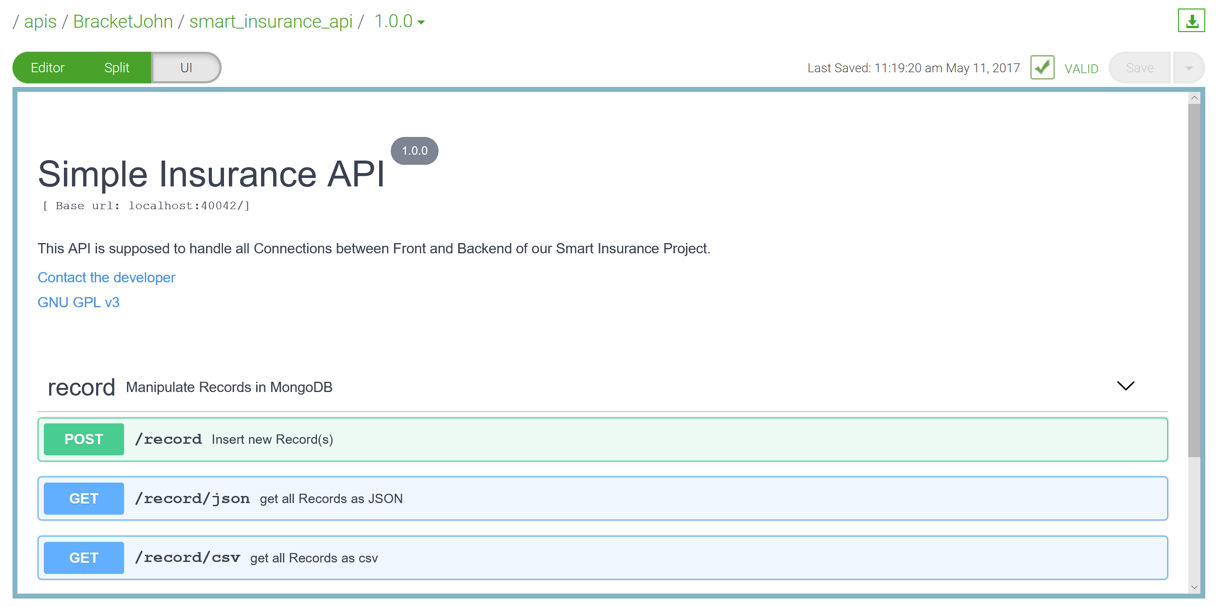
API
Swagger Doku
/record und
/record/json
klappen

Slide 9
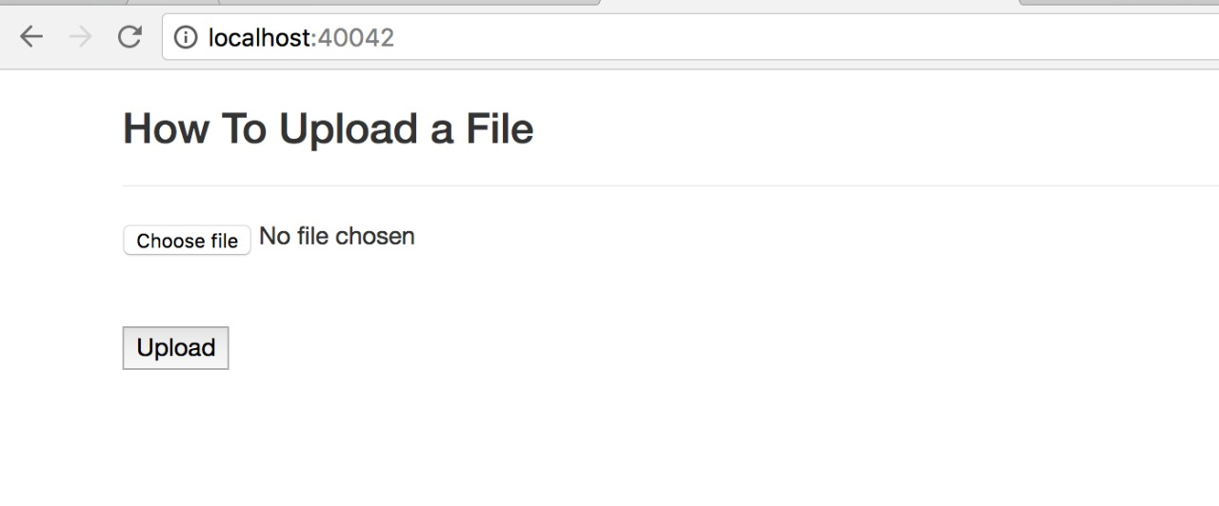
API
Code hinter Endpunkten geschrieben
Anbindung an Kaloyans Service
Page zum Testen von /records
Docker Container

Slide 10
Backend (+ Datenbank)

Slide 11
Backend Microservices
Importer:
RESTful Schnittstellen für Import, Update, Delete von Tests
Exporter:
RESTful Schnistellen Export von Tests
Database API:
RESTful Schnittstellen für Speichern und Lesen von Tests in MySQL Datenbank
Swagger Dokumentation

Slide 12
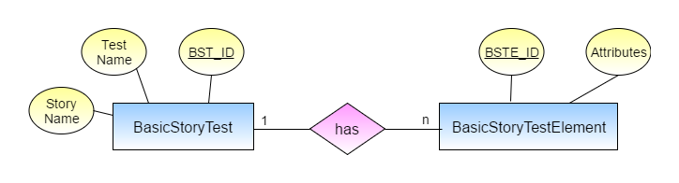
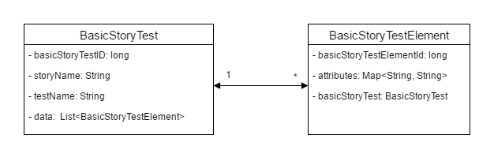
Model

Slide 13
Datenmodell
Test ID (pk) | Story Type | Story Name | Test Name | Test Data (fk)
1 | … | New Contract | new_contract_test | 1
Test Data Element ID (pk) | Test ID (fk)
1 | 1
2 | 1
Test Data Element ID | Key | Value
1 | First Name | Max
1 | Last Name | Mustermann
1 | Address | Aachen
2 | First Name | Thomas
2 | Last Name | Mustermann
2 | Address | Berlin

Slide 14
Features für Beta Version

Slide 15
Plänne für Beta Version
Jenkins Integration
Sicherheit: Authentication, Session Management, Token Generation, etc.
Import von CSV Datei von Links (z.B. Git)
Export von Testdaten in CSV Dateien
Data Consistency und Concurrency
Elasticsearch

Slide 16
Danke für die Aufmerksamkeit!

